Slide 1
Cycle de la vie
Fait par Charles-Antoine Giroux

Slide 2
Graine sèche

Slide 3
graine en germination

Slide 4
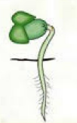
plantule

Slide 5
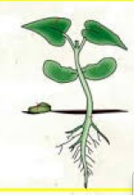
plante avec feuille verte

